Slide 1
Linux : principes et programmation NSY103
Ndenga luvumbu

Slide 2
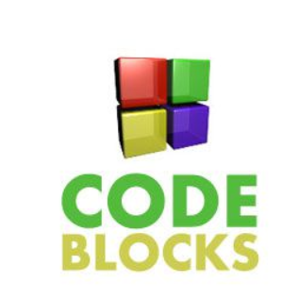
Programmation en Langage C
Code blocks avec compilateur
Ou un compilateur seul MinGw
2019-2020
Ndenga luvumbu

Slide 3
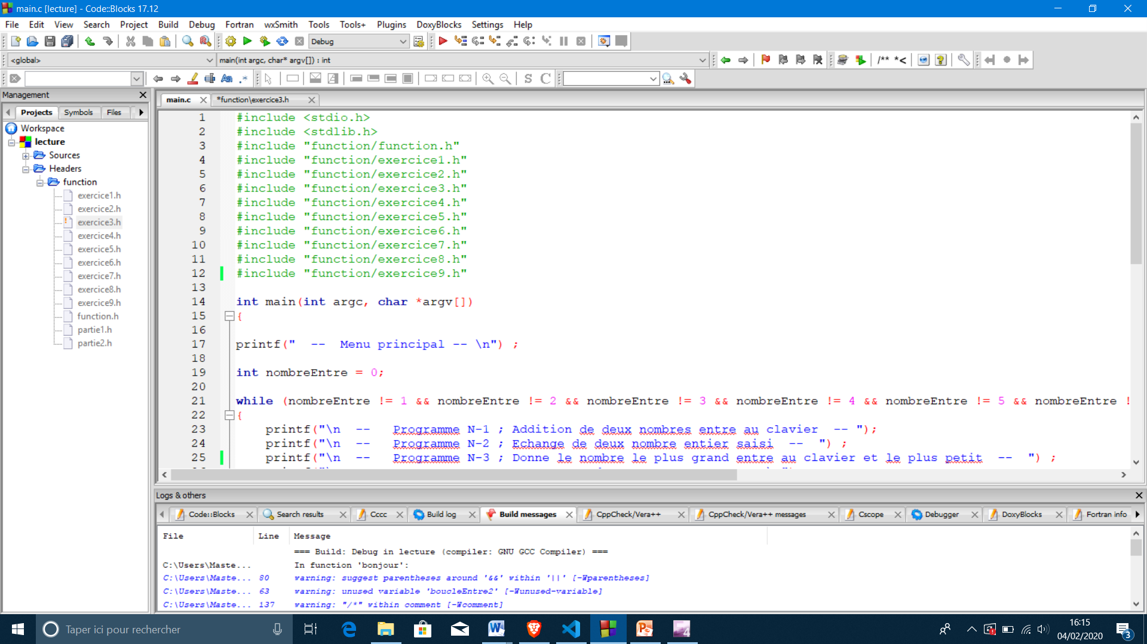
Bibliothèque Standard
#include <stdio.h>
#include <stdlib.h>
Bibliothèque standard langage C

Slide 4
Inclure ces propres fonctions
#include <stdio.h>
#include <stdlib.h>
Bibliothèque standard langage C

Slide 5
Programme principal main
int main(int argc, char *argv[])
{
Printf(’hello’);
return 0 ;
}
Exemple de programme

Slide 6
But du programme
Assembler plusieurs fonctionnalité dans un seul programme informatique

Slide 7
Fonction n°1 : Addition de deux nombre et donne le résultat de la somme
Fonction n°2 : Echange de valeur de deux nombres
Fonction n°3 : Demande 3 nombre et il vous indique le nombre le plus grand parmi les nombres
Ajout des articles dans un site internet

Slide 8
Programme n°4
Demande un nom si le nom existe pas
Message de bienvenue (créer un fichier dans le dossier User avec le nom et prénom)
Création de site web facile
Demander Titre de la page à créer
L’utilisateur entre un titre
Stockage du nom dans une variable de configuration info user
Demander si l’utilisateur veut créer des nouveaux articles
Stockage articles dans une variable articles
Demander si l’utilisateur veut choisir un style
Stockage info dans un dossier style avec le titre du projet
Proposer 4 styles
Les style sont dans un fichier définis par défaut
Fin demande à l’utilisateur si il veut créer des nouveaux articles ou les modifier
Si non demande à l’utilisateur s’il veut se connecter à partir d’utilisateur connu
L’utilisateur récupère tous ces articles précédents
Il peut effectuer une modification création et effacement des articles présent dans son espace.

